Slide 1
Игровая деятельность дошкольников в логике ФГОС
Подготовили:
Бондаренко Екатерина Николаевна
Булах Оксана Витальевна
Жаурова Наталия Валерьевна
Поволоцкая Марина Федоровна
Ященко Любовь Петровна
МБУ детский сад №153 «Олеся»

Slide 2
Игра – ведущий вид деятельности детей дошкольного возраста. Определение ведущего вида деятельности дано А.Н. Леонтьевым – деятельность , развитие которой обуславливает главные изменения в психических процессах и психологических особенностях личности на данной стадии развития.

Slide 3
Факторы реализации игры:
Установление содержательной связи между знаниями детей об окружающей действительности (содержание познавательной сферы) и их игрой;
Включение всех видов игр в педагогический процесс;
Своевременная организация развивающей предметно – пространственной среды.

Slide 4
ФГОС во главу угла ставит индивидуальный подход к ребенку и игру, в которой происходит сохранение самоценности дошкольного детства. Факт повышения роли игры как ведущего вида деятельности и отведение ей главенствующего места.

Slide 5
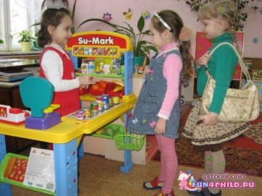
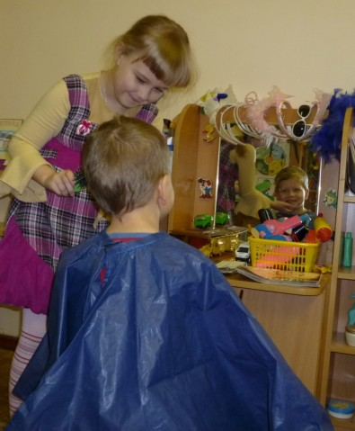
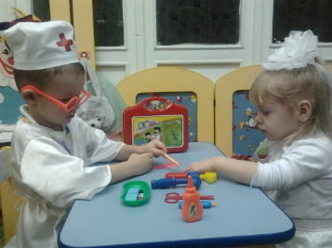
МЫ ИГРАЕМ: в сюжетно-ролевые игры

Slide 6
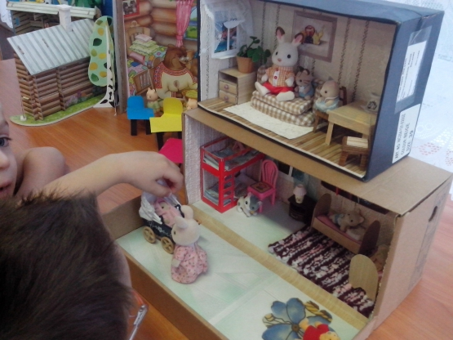
В режиссерские игры

Slide 7
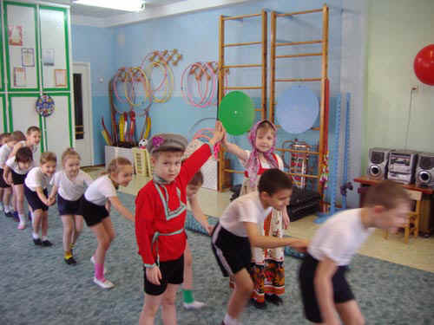
В подвижные игры
Народные

Slide 8
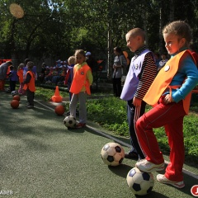
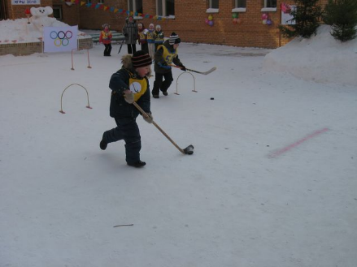
спортивные

Slide 9
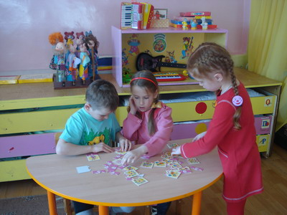
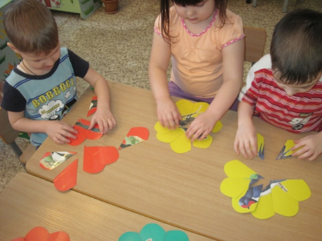
В дидактические игры

Slide 10
«Дайте же детям играть, пока игра их радует, влечет к себе и вместе с тем приносит пользу!» Е.А. Покровский

